Slide 1

Unidad 2: Lógica
Lógica de Sistemas
Escuela de Ingenieria de Ciencias Y Sistemas
Facultad de Ingenieria
Universidad de San Carlos de Guatemala

Slide 2


Agenda
Recursos
RECORDATORIOS
Link del Video: https://youtu.be/VgPwkOUWoNo
Nociones de lógica
Lógica
Link de Quizziz:
https://create.kahoot.it/details/3c1131ac-9caf-45fa-b6c7-bb04e1c780e9

Slide 3
COMPETENCIA(S) QUE DESARROLLAREMOS
Reconoce los principios fundamentales de la lógica mediante el análisis de enunciados y situaciones cotidianas que permitan desarrollar habilidades de pensamiento crítico y razonamiento válido

Slide 4
CONTENIDO
Nociones preliminares de Lógica
La Lógica

Slide 5

NOCIONES PRELIMINARES DE LA LÓGICA
Cuando hablamos de algo “lógico” o “ilógico”, nos estamos refiriendo normalmente a
que es algo natural, es de acuerdo a ciertas reglas, o que coinciden con nuestras
percepciones o modelos mentales que hemos generado.

Slide 6



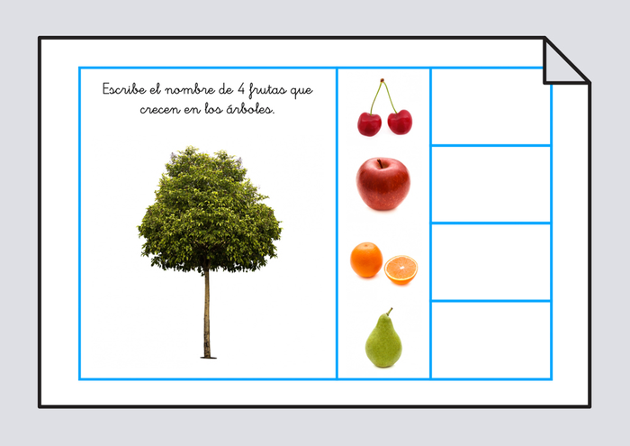
CONCEPTOS DE LÓGICA
Definición Etimológica
Pensar
Razón
Razonamiento Lógico

Slide 7
CONCEPTOS QUE FORMAN PARTE DE LA LÓGICA
1. Definición Etimológica:
Toda palabra tiene un significado y todas las palabras de forma parecida a los
seres vivos, nacen, crecen (se llenan de contenido), se desarrollan (dan origen a
otras palabras) y mueren (como las lenguas muertas). En este orden de ideas, la
Lógica también tiene su origen.
2. Pensar:
Es un complejo proceso que se inicia con la creación de imágenes mentales en nuestro cerebro. Estas imágenes las integramos, emparejamos, proyectamos o asociamos con nuestros conceptos o esquemas que tenemos memorizados, representándonos las situaciones del mundo.
3. Razón:
Es la facultad con la cual el ser humano es capaz de identificar conceptos, cuestionarlos, encontrar coherencia o cualquier contradicción entre ellos y así inducir o deducir otros distintos de los que ya conoce.
4. Razonamiento Lógico:
Es un conjunto de juicios que mantienen entre sí relaciones lógicas de tal forma que partiendo de algunos juicios dados a los que denominamos premisas podemos llevar deductivamente a un juicio el cual lo llamamos conclusión.

Slide 8

LA LÓGICA
Hemos definido etimológicamente que es Lógica, que estudia y se ha
mencionado la importancia de conocer sus leyes, ahora la pregunta es ¿Es la Lógica una ciencia?.
Algunos científicos y hasta filósofos, le han negado a la Lógica el carácter de
ciencia. La ven como una disciplina o rama de otras ciencias.

Slide 9
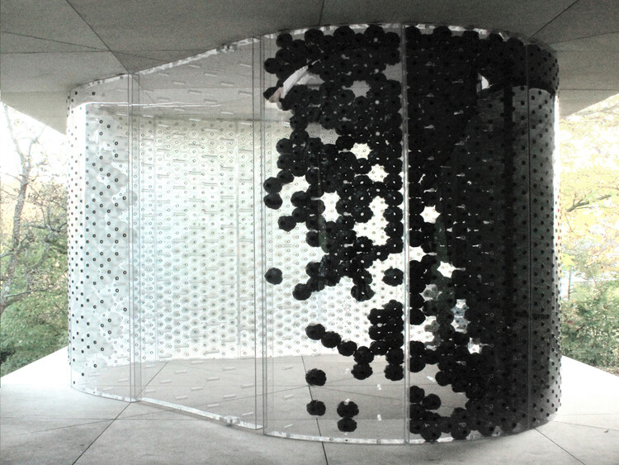
NATURALEZA DE LA CIENCIA
Material: Se refiere al ente en sí que estudia, el contenido o tema.
Formal: Se refiere a una de las características del tema que se estudia.

Slide 10
EJEMPLOS DE NATURALEZA DOBLE EN LA CIENCIA
Material:
En física su estudio son los fenómenos físicos, en biología el estudio de los seres vivos; de la zoología los animales y de la Lógica el
pensamiento. Estamos usando el término “material” como sinónimo de
tema o estudio.
Formal:
Por ejemplo, un aspecto material tiene varias características que pueden
estudiarse desde varias perspectivas y por tanto corresponder a diferentes
ciencias. El hombre (aspecto material) en sus diferentes manifestaciones
es estudiado por diversas ciencias: la psicología, sociología, historia, etc.

Slide 11

LÓGICA Y LA SOCIOLOGÍA
Según la sociología , el pensamiento y sus leyes dependen del grupo social. Este es el que impone las normas a que debe ajustarse y esas normas no son sino las que han demostrado a través del tiempo, ser eficaces.

Slide 12

LÓGICA Y
MATEMÁTICA
Los matemáticos en su afán reduccionista, dicen que la Lógica al igual que la matemática, estudia las relaciones abstractas formales. Así cuando la Lógica
expresa: “Todos los hombres son mortales; Sócrates es hombre, por lo tanto Sócrates es mortal”, ni Sócrates, ni los hombres, ni su mortalidad le interesan.

Slide 13

LÓGICA Y LA
GRAMÁTICA
Los gramáticos argumentan que la única tarea de la Lógica consiste en estudiar
las reglas de formación y transformación de las operaciones; es decir como pasar
de una oración a otra. Y como el estudio de las reglas de formación de oraciones
corresponde a la gramática, entonces la Lógica es un capítulo de la gramática.

Slide 14

LÓGICA Y LA
FILOSOFÍA
Es su devenir, la filosofía camina sobre sus andadores que la Lógica le prepara y
la Lógica se desarrolla en la medida que la filosofía busca explicarse la realidad.
Así la Lógica va detrás de la filosofía hasta que Aristóteles la saca del anonimato y la presenta como la ciencia del logos, del razonamiento.

Slide 15
LÓGICA COMO CIENCIA
Ahora que hemos aclarado en el módulo anterior la situación de la Lógica con otras ciencias, podemos concentrarnos ahora en ver los aspectos de la Lógica como ciencia.
Como una ciencia la Lógica tiene:
Objeto de estudio: La lógica tiene como objeto de estudio los principios y leyes que debe cumplir el pensamiento o razón para ser correcto o verdadero; cuales son los principios y normas para definir el pensamiento.
Método de estudio: El método de estudio de la lógica, como método científico, es riguroso, la duda no tiene cabida en el, salvo como objeto de estudio o recurso para encontrar la verdad, además tiende a la exactitud.

Slide 16

DEFINICIÓN FORMAL DE LA LÓGICA
En este punto ya podemos dar definición formal de la Lógica. Lógica es la ciencia que estudia las leyes del pensamiento, su estructura y sus formas y relaciones, así como la estructura de la ciencia y su metodología.
Acorde a la utilidad de la lógica hay algunas preguntas que podemos hacernos:
¿A mi para que me sirve la lógica?
¿Qué beneficios obtendré de su conocimiento?

Slide 17
ESTRUCTURA FUNDAMENTAL DE LA LÓGICA
La apofántica: es predicación o juicio y es la operación que determina el material de conocimiento y este consta de 3 partes: Concepto, Juicio y Razonamiento.
La teorética: es el planteamiento y solución de un problema específico en la consecución de nuestros objetivos.
El método científico: es lo que podemos utilizar como facilitadora de trabajo de investigación, los pasos a seguir en el planteamiento y solución de un problema.
La Lógica Matemática: es la formulación extrema de la logica, en la que nos lleva a conseguir una abstracción y precisión similar al de matemática.

Slide 18
SISTEMA, SUBSISTEMA Y SUPRASISTEMA
Lo que define a un sistema es el conjunto de elementos o partes organizadas que
interactúan entre sí para lograr un objetivo. Es un conjunto organizado de elementos que
interactúan entre sí o son interdependientes, logrando formar un todo complejo que sea
identificable y distinto. Un sistema puede ser cualquier objeto, cualquier región del
espacio, posee una entrada, esta puede ser de datos, energía, o materia. Ejemplo:
Visualicemos esto con un ejemplo (colocar una imagen del Universo, que incluya la Vía
Láctea y el planeta Tierra, colocarle a cada uno lo siguiente):
Vía Láctea
Es un suprasistema para el Sistema Solar
Es un subsistema del universo
Sistema Solar
Es un suprasistema para el planeta Tierra
Es un subsistema de la Vía Láctea
Planeta Tierra
Es un suprasistema para el ser humano
Es un subsistema del Sistema Solar

Slide 19
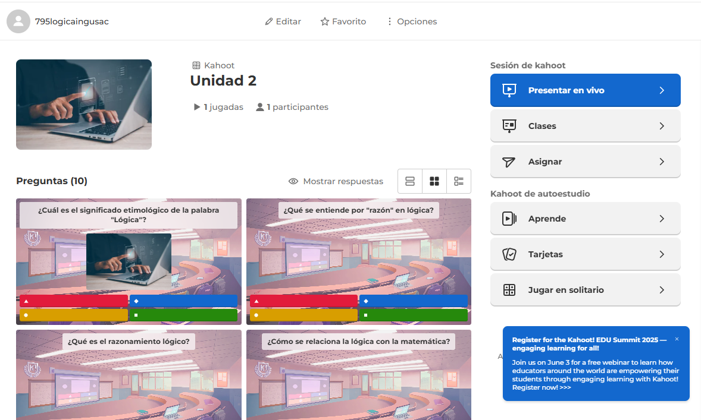
EVALUACIÓN DE CONOCIMIENTOS ADQUIRIDOS
Duración: 15 minutos
https://create.kahoot.it/details/3c1131ac-9caf-45fa-b6c7-bb04e1c780e9

Slide 20
REFERENCIAS
Universidad de San Carlos de Guatemala. (s.f.). Unidad 2: Lógica [Material del curso Lógica de Sistemas, Facultad de Ingeniería]. Plataforma UEDI.

Slide 21

¡GRACIAS POR SU ATENCIÓN!
DUDAS
RECUERDA QUE TENEMOS NUESTRO FORO SEMANAL DONDE PUEDES CONSULTAR CUALQUIER DUDA QUE TE SURJA EN LA SEMANA

